Slide 1
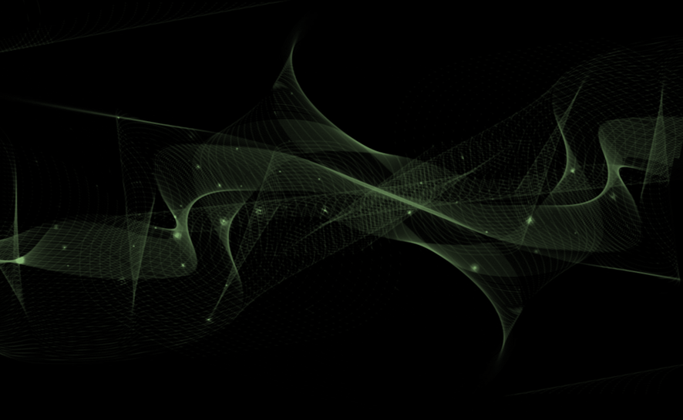

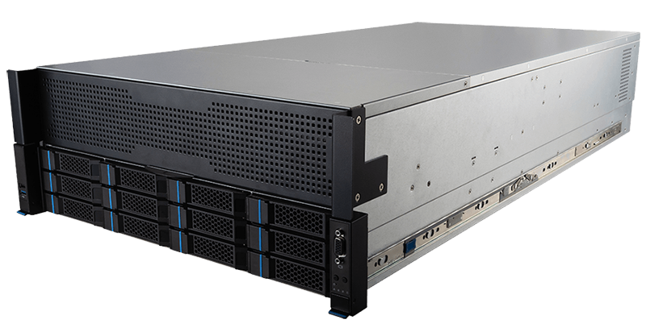


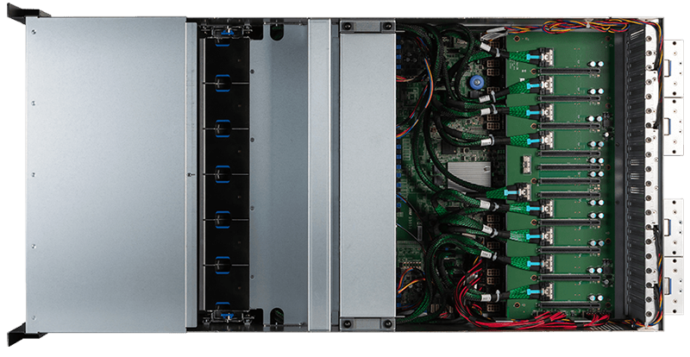

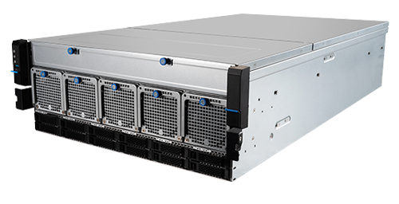
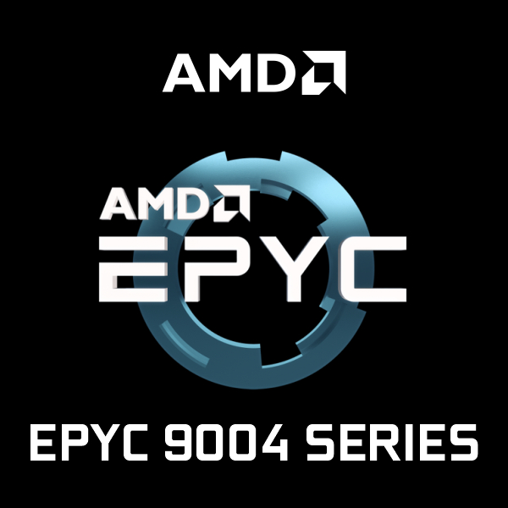
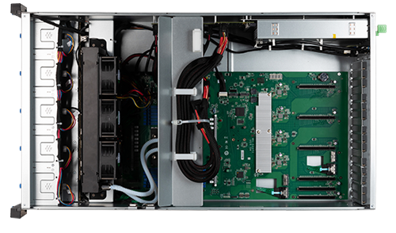
最新GPU
搭載
モデル
NVIDIA RTX PRO 6000 Blackwell搭載
【8GPU/4GPU】ラックマウントサーバー
最大8GPU構成可能な4Uラックマウントサーバー
メモリ/ストレージのカスタマイズも可能
■CPU：【2CPU】インテル Xeon Gold 6530
2.1GHz-4.0GHz/32C/64T/160MB
■メモリ：1024GB（64GB x16）DDR5-5600
■SSD ： [2基] 7.68TB U.3 NVMe-SSD
R:6,800MB/s | W:2,700MB/s | MTBF:200万時間
■OS： Ubuntu 24.04 LTS インストール代行
■GPU：【8GPU】NVIDIA RTX PRO 6000 Blackwell
Max-Q 96GB-GDDR7
■電源：[冗長化（3+1）] 1,800W/200V（1,000W/100V）
80 Plus Platinum 認証
■3年間センドバック保証
APPLEID
HPC AI Server Type-MSHP4UX2S12B
19,500,000
税別
円
最大4GPU構成可能な4Uラックマウントサーバー
メモリ/ストレージのカスタマイズも可能
■CPU：AMD EPYC 9354
3.25GHz-3.8GHz/32C/64T/256MB
■メモリ：768GB（64GB x12）DDR5-5600
■SSD ： 960GB U.3 NVMe-SSD
R:6,800MB/s | W:5,600MB/s | MTBF:200万時間
■OS： Ubuntu 24.04 LTS インストール代行
■GPU：【4GPU】NVIDIA RTX PRO 6000 Blackwell
Max-Q 96GB-GDDR7
■電源：[冗長化（1+1）] 2,800W/200V（1,200W/100V）
80 Plus Platinum 認証
■3年間センドバック保証
APPLEID
HPC AI Server Type-MSHP4UEP1S12B
10,900,000
税別
円
アプライド株式会社
広域システム営業部

Slide 2
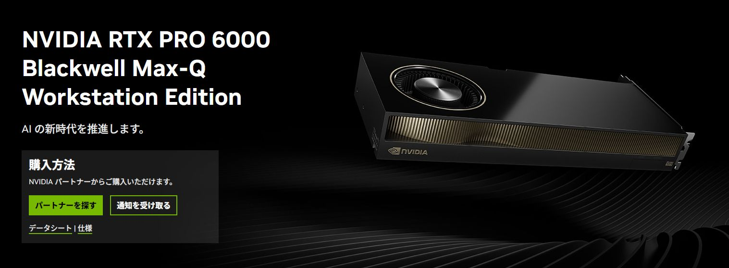
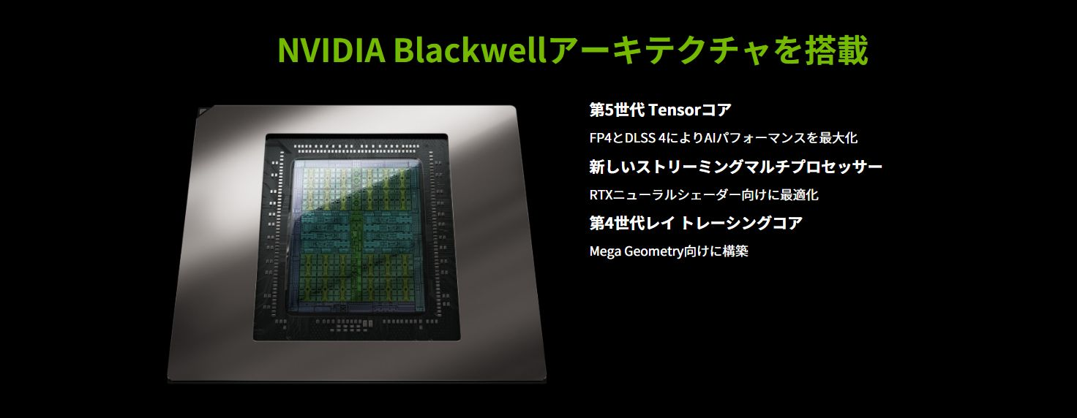

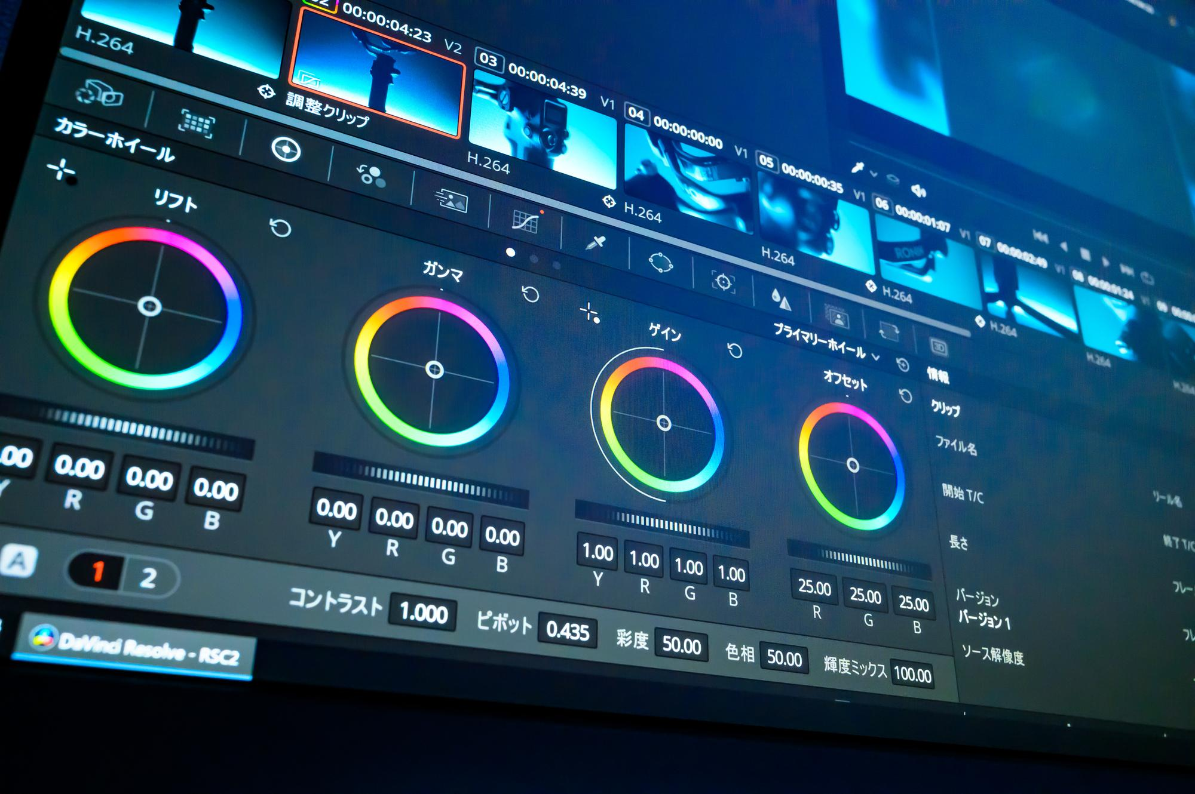

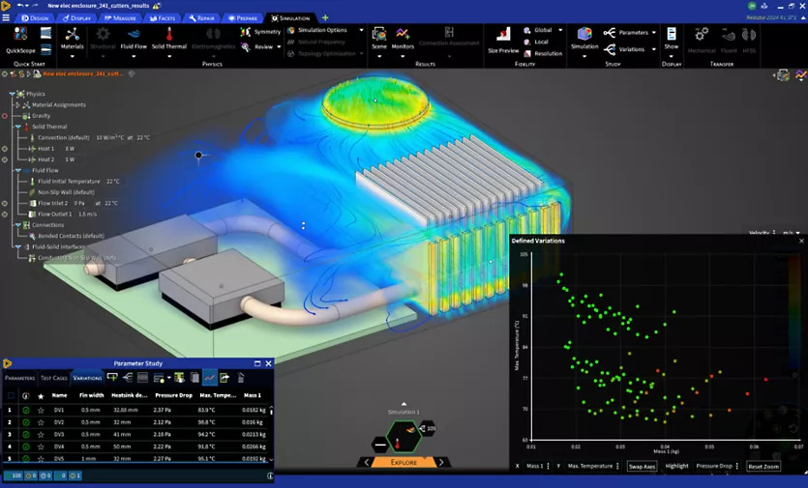
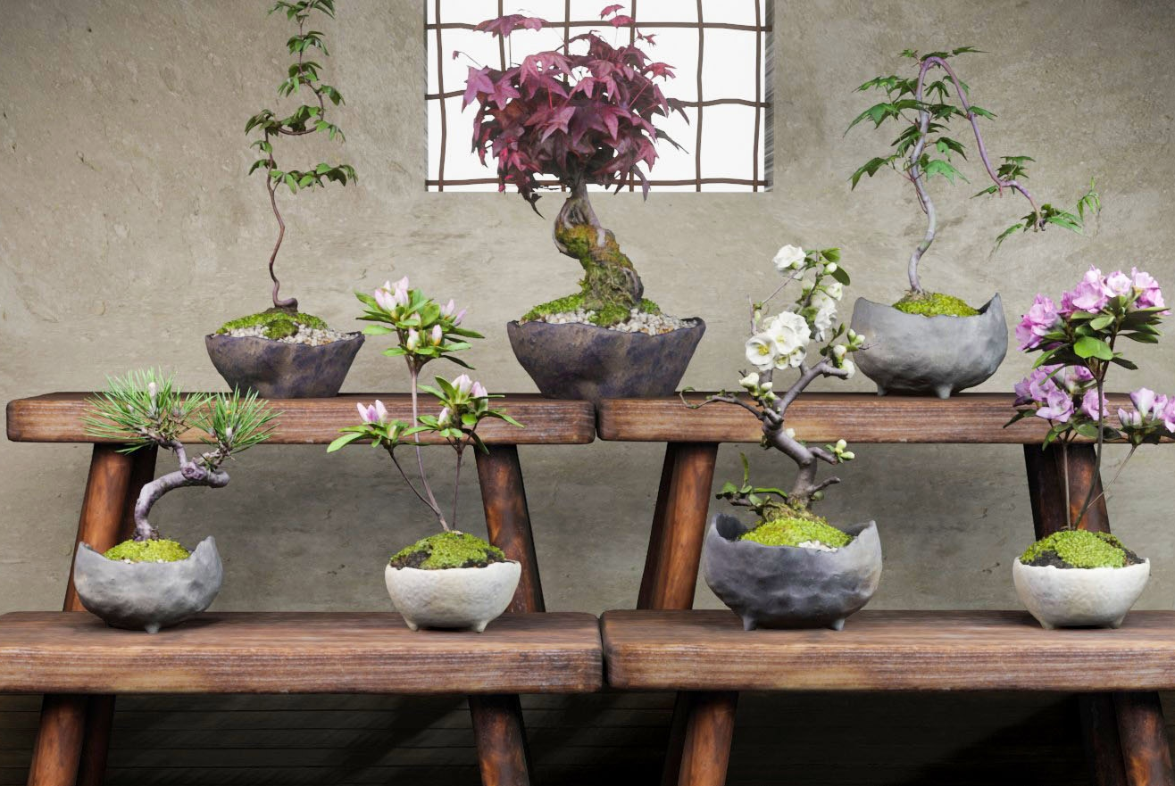

マルチワークロードの高速化
NVIDIA RTX PRO 6000 Blackwell Max-Q Workstation Edition によって真価を発揮する用途例
生成系AI・深層学習
（ディープラーニング）
8K/12K映像編集・
カラーグレーディング
大型LLMの事前学習／ファイン
チューニング ・画像／動画生成
モデルの学習・推論
DaVinci Resolve Studio の
GPUアクセラレート編集 ・複数
ストリームのRAWコード処理
96 GB級GPUのRTX PRO6000 はFP8／FP4対応で学習効率が高く、
Core Ultra 9-285Kの高IPCとPCIe5.0帯域でデータ転送ボトルネック低減
スケーラブルな連続学習でもサーマルスロットリングを防止
GPUに最適な構成で高クロックを維持し、VRAMとCUDAコア数が豊富でRAW
コードを高速処理、静音設計は編集・MA/レコーディングでも快適
リアルタイムレンダ
リング・VR・AR開発
CAE・CFD
（数値流体力学・流体解析ソフト）
Unreal Engine/Unityの負荷高
シーンプレビュー ・レイトレー
シングを用いた展示
ANSYS Mechanical/Fluent,
AUTODESK CFD など
GPU支援解析
RTX PRO6000の第4世代RTコアがレイト・トレーを高速化。CPUのp-core性能
でシーンの構築・仮想動作でも長時間イベント稼働に安心
第5世代Tensorコアは前世代比で最大3倍のパフォーマンスを実現!
GPU演算対応ソフトをフルに活用でき、並列計算速度を維持
大容量のファン回転数を抑え、研究室の騒音を大幅カット
フォトグラメトリ／
デジタルツイン
医療・ヘルスケア
ライフサイエンス
RealityCapture, Metashape等
のメッシュ生成 ・BIM／CIMの
大規模モデル可視化
ディープラーニング/画像診断・
分子動力学（GPU版GROMACS,
AMBER）
高速GPUメモリとGPUスライド性能で高解像度が高速! 2TB SSD で
大量画像の一時データも安心
長時間サンプリングが必要なMD解析でも温度安定! 静音性は医療環境や
共同研究室での使用に最適

